Slide 1
Assalamu’alaikum......

Slide 2
PROJECT PRESENTATION UAS PENGANTAR KOMPUTER
MS. EXCEL
OLEH :
HENI ASTUTI
0901125083
PEND. MATEMATIKA 3G

Slide 3
Pendahuluan
Microsoft Excel (MS-Excel) merupakan program aplikasi spreadsheet (lembar kerja elektronik) canggih yang paling populer dan paling banyak digunakan saat ini. Excel akan sangat membantu kita dalam hal menghitung, memproyeksikan,menganalisa dan mampu mempresentasikan data dalam bentuk tabel dengan berbagai jenis tabel yang disediakannya, mulai dari bentuk Bar, Grafik, Pie, Line dan banyak lagi.

Slide 4
1. Memulai Excel 2000
Klik tombol Start yang ada pada batang taskbar.
Muncul sejumlah menu, pilih Program.
Klik Microsoft Excel
Tunggu hingga tampil layar Excel 2000 yang masih kosong. (lihat gambar 2.
Microsoft Excel siap untuk digunakan

Slide 5
Gambar 3.1. Cara mengaktifkan Microsoft Excel`

Slide 6
2. Mengenal Elemen Jendela Excel 2000
Gambar 3.2. Elemen Jendela Microsoft Excel

Slide 7
Menu Bar, berisi sederetan menu yang dapat digunakan, dimana setiap menu mempunyai sub menu masing-masing sesuai dengan fungsi dari menu induknya.
Gambar 3.3. Menu Bar Microsoft Excel
Toolbars Standard, adalah sederetan icon-icon yang akan sering digunakan
Gambar 3.4. Toolbar Standard

Slide 8
Toolbar Formatting, adalah toolbar yang sering kita gunakan yang berfungsi dalam hal memformat lembar kerja, apakah itu rata kiri, kanan atau rata tengah, kita juga bisa cetak tebal, miring atau bergaris bawah, semua ini adalah bagian dari proses memformat lembar kerja. Standarnya, toolbar ini terdiri dari :
Gambar 3.5. Toolbar Formatting
Kita tinggal meng-klik icon tersebut untuk menggunakannya.

Slide 9
Row Heading (Kepala garis), adalah penunjuk lokasi baris pada lembar kerja yang aktif. Row Heading juga berfungsi sebagai salah satu bagian dari penunjuk sel (akan dibahas setelah ini). Jumlah baris yang disediakan oleh Excel 2000 adalah 65.536 baris.
Gambar 3.6. Row Heading

Slide 10
Column Heading (Kepala kolom), adalah penunjuk lokasi kolom pada lembar kerja yang aktif. Sama halnya dengan Row Heading, Column Heading juga berfungsi sebagai salah satu bagian dari penunjuk sel (akan dibahas setelah ini). Kolom di simbol dengan abjad A–Z dan gabungannya. Setelah kolom Z, kita akan menjumpai kolom AA, AB s/d AZ lalu kolomb BA, BB s/d BZ begitu seterus sampai kolom terakhir yaitu IV (berjumlah256 kolom). Sungguh suatu lembar kerja yang sangat besar, bukan. (65.536 baris dengan 256 kolom)
Gambar 3.7. Column Heading

Slide 11
Cell Pointer (penunjuk sel), adalah penunjuk sel yang aktif. Sel adalah perpotongan antara kolom dengan baris. Sel diberi nama menurut posisi kolom dan baris. Contoh. Sel A1 berarti perpotongan antara kolom A dengan baris 1.
Formula Bar, adalah tempat kita untuk mengetikkan rumus-rumus yang akan kita gunakan nantinya. Dalam Excel pengetikkan rumus harus diawali dengan tanda ‘=’ . Misalnya kita ingin menjumlahkan nilai yang terdapat pada sel A1 dengan B1, maka pada formula bar dapat diketikkan =A1+B1
Scroll Bar, berfungsi untuk menggeser lembar kerja secara vertikal (Vertical Scroll Bar) dan horizontal (Horizontal Scroll Bar).

Slide 12
3. Mengakhiri Excel 2000
Jika telah selesai bekerja dengan Excel 2000, kita dapat menutup atau mengakhirinya dengan menggunakan langkah-langkah berikut ;
Pilih dan Klik File, Exit, atau
Klik tombol Close (X) yang terletak pada pojok kanan atas jendela Excel 2000, atau
Klik ganda Icon kontrol menu yang berada pada pojok kiri atas jendela excel 2000, atau
Tekan tombol Alt+F4
Tunggu beberapa saat, sampai jendela Excel 2000 ditutup.

Slide 13
4. Bekerja Dengan Excel 2000
Dalam Excel 2000 kita akan sering berhubungan dengan kata Sel dan Range. Untuk itu kita jelaskan lagi bahwa SEL adalah perpotongan antara kolom dengan baris. Sedangkan RANGE adalah gabungan dari beberapa sel. Misalnya kumpulan sel A1 sampai dengan C10 disebut sebagai range A1:C10, kita juga bisa menyebutnya dengan range C10:A1. Lihat Gambar 3.8.

Slide 14
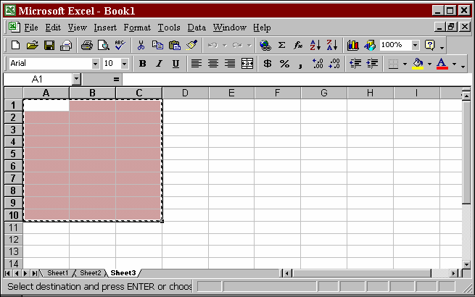
Gambar 3.8. Sel Dan Range

Slide 15
5. Mengenal Tipe Data Pada Excel 2000
Tipe Data Alpha Numerik/Teks
Adalah tipe data berupa teks seperti huruf (A – Z, a – z), simbol (*, ^, $, %, #, @, dll) dan angka (0 – 9) yang tidak akan diproses secara matematika.
2. Tipe Data Numerik/Angka
Adalah data yang terdiri dari angka (0 – 9), waktu dan tanggal yang dapat diproses secara matematika.
3. Tipe Data Formula
Adalah tipe data yang terdiri dari rumus-rumus

Slide 16
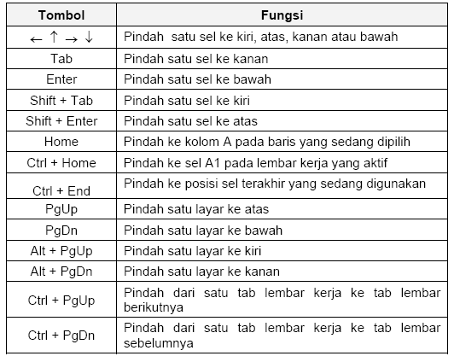
6. Menggerakkan Penunjuk Sel (Cell Pointer)
Untuk menggerakan pointer dengan Mouse dapat dilakukan dengan meng-klik sel yang diinginkan.
Tabel 3.1. Penunjuk Sel

Slide 17
7. Memilih Area Kerja
1. Memilih Sel
Memilih sel cukup dengan meng-klik pada sel yang dituju.
2. Memilih Range
Untuk memilih/mengaktifkan suatu range dapat dilakukan dengan 2 cara, yaitu
a. Menggunakan Mouse
• Klik dan tahan mouse di awal range (Ingat : jangan meng-klik dibagian kanan bawah, karena bagian ini mempunyai fungsi lain)
• Geser mouse sampai ke akhir range
• Lepaskan tombol mouse
b. Menggunakan Keyboard
• Letakkan penunjuk sel di awal range
• Tekan tombol SHIFT dan sorot range dengan menggunakan
tanda panah.
3. Memilih Baris dan Kolom
Isi suatu kolom dan baris dapat kita sorot/pilih secara keseluruhan dengan meng-klik di huruf kolom atau nomor baris yang diinginkan.

Slide 18
8. Memasukkan Data
Secara umum cara memasukan data ke dalam suatu sel dapat dilakukan sebagai berikut ;
1. Pilih dan klik sel tempat data yang akan dimasukan.
2. Ketikkan data yang akan dimasukkan.
3. Tekan enter untuk mengakhirinya.
1. Pilih sel atau range yang datanya akan dihapus
2. Pilih dan Klik menu Edit, Clear, Contents Del atau langsung meng-klik tombol Delete.
9. Menghapus Data

Slide 19
10. Mengatur Lebar Kolom
Mengubah Lebar Kolom Menjadi Lebar Tertentu a.
Letakkan Penunjuk sel pada kolom yang akan dirubah, jika kolomnya yang dirubah lebih dari satu kolom, maka sorotlah seluruh kolom yang akan diubah.
Pilih dan klik menu Format, Column, Width, maka kotak dialog pengubahan kolom akan ditampilkan, seperti berikut ;
Gambar 3.9. Mengatur Lebar Kolom
Gambar 3.9. Mengatur Lebar Kolom

Slide 20
11. Mengatur Tinggi Baris
1.Letakkan penunjuk sel pada baris yang akan diubah tingginya. Jika lebih dari satu baris, maka sorotlah terlebih dahulu seluruh baris yang akan diubah.
2.Pilih dan klik menu Format, Row, Height, sehingga muncul kotak dialog seperti berikut;
3. Pada kotak Row Height, isilah sesuai dengan nilai tinggi baris yang diinginkan.
4. Klik OK sebagai tanda persetujuan.

Slide 21
12. Membuka Lembar Kerja Baru
1. Pilih dan klik menu File, New atau tekan Ctrl+N, sehingga muncul kotak dialog membuka lembar kerja.
2. Pada kotak dialog tersebut, klik Tab General dan pilih icon workbook.
3. Klik OK untuk menutup kotak dialog ini. Disamping cara diatas, kita juga bisa membuka lembar kerja dengan meng-klik Icon New ( ) yang terdapat toolbars standar. Cara ini lebih efektif dan cepat dibanding dengan cara diatas.

Slide 22
13. Membuka Lembar Kerja Yang Telah Ada
1. Pilih dan klik menu File, Open atau tekan Ctrl+O sehingga muncul kotak dialog membuka file. Dapat juga dilakukan dengan meng-klik Icon Open ( ) yang terdapat pada toolbars standar.
2. Pada tombol daftar pilihan Look In, pilih dan klik folder yang dinginkan.
3. Pada kotak isian File Name ketikan nama file yang akan dibuka, atau klik nama file yang terdapat kotak Look In.
4. Klik Open untuk membuka lembar kerja tersebut

Slide 23
14. Menyimpan Lembar Kerja
1. Pilih dan klik menu File, Save, sehingga muncuk kotak dialog penyimpan.
2. Pada kotak Save In pilih dan klik forder tempat penyimpanan data.
3. Pada kotak isian file name ketikkan nama file dari lembar kerja yang akan disimpan.
4. Klik Save untuk menyimpan lembar kerja.
Setelah melakukan proses diatas, untuk menyimpan selanjutnya dapatdilakukan dengan meng-klik Icon Save ( )yang terdapat pada toolbars standar.

Slide 24
15. Menyimpan Lembar Kerja dengan Nama lain
1. Pilih dan klik menu File, Save As, sehingga muncul kotak dialog Save As.
2. Pada kotak Save In pilih dan klik forder tempat penyimpanan data.
3. Pada kotak isian file name ketikkan nama file dari lembar kerja yang akan disimpan.
4. Klik Save untuk menyimpan lembar kerja.

Slide 25
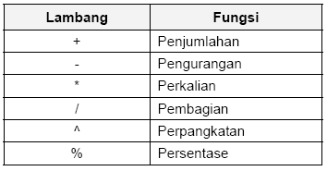
16. Menggunakan Rumus (Formula) dan Fungsi
Tabel 3.2. Operator Matematika
Proses perhitungan akan dilakukan sesuai dengan derajat urutan dari operator ini, dimulai dari pangkat (^), kali (*), atau bagi (/), tambah (+) atau kurang (-).

Slide 26
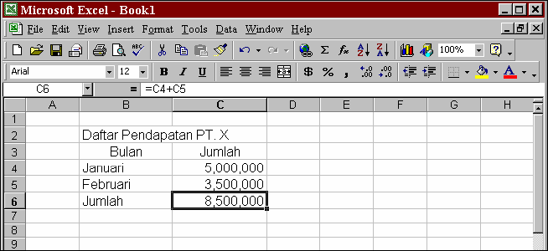
13. Menulis Rumus
a.Letakkan penunjuk sel pada sel tempat hasil rumus akan ditampilkan (pada contoh diatas sel C6)
b.Pada formula bar, ketikkan = 5000000+3500000, lalu tekan tombol enter. Menulis rumus dengan cara ini cukup mudah kalau rumusnya sederhana dan pendek serta angkanya tetap.
Gambar 3.11. Contoh Penulisan Rumus

Slide 27
2. Menulis rumus dengan menggunakan alamat sel
a. Letakkan penunjuk sel pada sel tempat hasil rumus ditampilkan (sel C6 misalnya)
b. Pada formula bar, ketikkan = C4+C5, lalu tekan tombol enter.
Menulis rumus dengan cara ini sangat bermanfaat jika datanya sering berubah.
3. Menulis rumus dengan bantuan mouse
a. Letakkan penunjuk sel pada sel tempat hasil rumus akan ditampilkan (pada contoh diatas sel C6)
b. ketikkan = , kemudian pilih dan klik sel C4
c. Ketik +, kemudian pilih dan klik sel C5
d. Tekan tombol enter
Menulis rumus dengan cara ini sangat dianjurkan karena memperkecil kemungkinan salah ketik alamt sel.

Slide 28
14. Menggunakan Fungsi
Pada umumnya penulisan fungsi harus dilengkapi dengan argumen, baik berupa angka, label, rumus, alamat sel atau range. Argumen ini harus ditulis dengan diapit tanda kurung ().
Cara menulis fungsi
1. Menulis fungsi secara langsung (manual)
a. Letakkan penunjuk sel pada sel tempat hasil fungsi akan ditampilkan (pada contoh diatas sel C6)
b. Ketikkan =SUM(C4:C5)
c. Tekan tombol enter untuk memprosesnya.
Catt. SUM(C4:C5), SUM adalah fungsi untuk penjumlahan dan (C4:C5) adalah argumen berupa alamat sel.

Slide 29
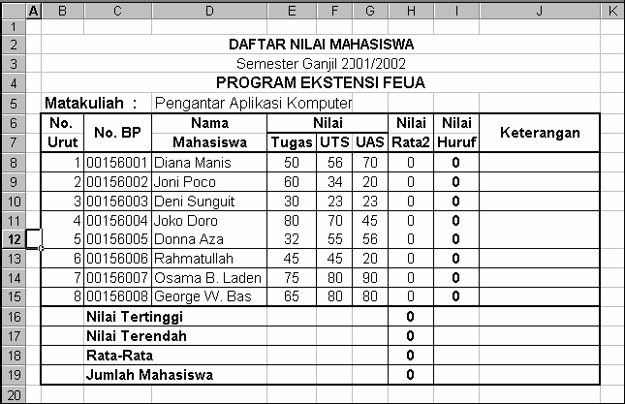
15. Mengenal Fungsi yang sering digunakan
Gambar 3.14. Contoh Fungsi yang Sering Digunakan

Slide 30
1. Fungsi Average(…)
Fungsi ini digunakan untuk mencari nilai rata-rata dari sekumpulan data(range). Bentuk umum penulisannya adalah ; AVERAGE(number1,number1,…), dimana number1, number2, dan seterusnya adalah range data yang akan dicari nilai rata-ratanya. Untuk mengisi nilai rata-rata pada contoh diatas, maka rumusnya adalah =AVERAGE(E8:G8) kemudian tekan tombol enter. Hal yang sama juga bisa dilakukan untuk mengisi sel i8 INGAT posisi penunjuk sel harus berada pada sel i8 sebelum perintah tersebut dilaksanakan.
2. Fungsi Logika IF(…)
Fungsi ini digunakan jika data yang dimasukkan mempunyai kondisi tertentu. Misalnya, jika nilai sel A1=1, maka hasilnya 2, jika tidak, maka akan bernilai 0. Biasanya fungsi ini dibantu oleh operator relasi (pembanding) seperti berikut :

Slide 31
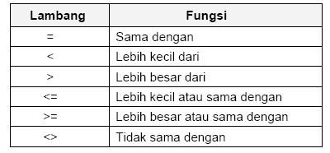
Tabel 3.2. Operator Relasi (Pembanding)

Slide 32
Bentuk umum penulisan fungsi ini adalah ;
=IF(logical_test,value_if_true,value_if_false), artinya kalau ekspresi logika (logical_test) bernilai benar, maka perintah pada value_if_true akan dilaksanakan, jika salah, maka perintah pad value_if_false yang akan dilaksanakan. Lihat contoh berikut :
Gambar 3.15. Contoh Fungsi Logika IF

Slide 33
Kolom keterangan diisi dengan ketentuan, jika status sama dengan K,maka keterangannya KAWIN, jika tidak, maka keterangan berisi TIDAK KAWIN. Ini dapat diselesaikan dengan rumus =IF(C3=”K”,“KAWIN”,”TIDAK KAWIN”). Pada rumus diatas kita lihat bahwa jika datanya bertipe Teks/alpha numerik harus diapit oleh tanda kutip dua, lain halnya dengan tipe data numerik, tidak boleh menggunakan tanda kutip. Untuk kondisi IF bertingkat, coba perhatikan rumus untuk mengisi nilai huruf pada contoh pertama tadi. (kasus nilai mahasiswa)=IF(H8>=81,"A",IF(H8>=66,"B",IF(H8>=56,"C",IF(H8>40,"D","E")))),hal yang sama juga bisa dilakukan untuk mengisi kolom keterangan,dengan ketentuan, Jika nilai hurufnya sama dengan “A” maka keterangan “SANGAT MEMUASKAN, jika “B” maka “MEMUASKAN”, jika “C”, maka “CUKUP”, dan jika “D” maka bernilai “KURANG”, selain dari itu, maka bernilai “GAGAL”. Coba anda isi, OK !.

Slide 34
3. Fungsi Max(…)
Fungsi ini digunakan untuk mencari nilai tertinggi dari sekumpulan data (range). Bentuk umum penulisannya adalah ; =MAX(number1,number1,…), dimana number1, number2, dan seterusnya adalah range data (numerik) yang akan dicari nilai tertingginya. Untuk mengisi sel H16 pada contoh diatas, maka rumusnya adalah =MAX(H8:H15)
4. Fungsi Min(…)
Sama halnya dengan fungsi max, bedanya fungsi min digunakan untuk mencari nilai terendah dari sekumpulan data numerik. Kita dapat mengisi sel H17 dengan rumus =MIN(H8:H15).
5. Fungsi Count(…)
Fungsi Count digunakan untuk menghitung jumlah data dari suatu range yang kita pilih. Pada contoh diatas, range yang kita pilih adalah (H8:H15). Maka dapat ditulis rumusnya untuk mengisi sel H19 dengan =COUNT(H8:H15).

Slide 35
6. Fungsi Sum(…)
Fungsi SUM digunakan untuk menjumlahkan sekumpulan data pada suatu range. Bentuk umum penulisan fungsi ini adalah =SUM(number1,number2,…). Dimana number1, number2 dan seterusnya adalah range data yang akan dijumlahkan. Lihat pembahasan sebelumnya. Jika berhasil mempraktekkan rumus diatas, maka hasil akhir dari contoh nilai mahasiswa diatas adalah ;

Slide 36
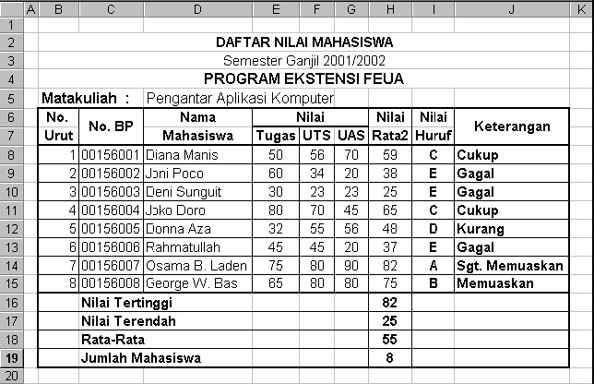
Gambar 3.16. Contoh Penulisan Fungsi yang Sering Digunakan

Slide 37
7. Fungsi STDEV(…)
Digunakan untuk menentukan standar deviasi dari suatu data (range). Bentuk umum penulisan fungsi ini adalah =STDEV(number1,number2,…). Dimana number1, number2 dan seterusnya adalah range data koresponden yang akan dicari nilai standar deviasinya.
8. Fungsi Var(…)
Fungsi ini digunakan untuk menentukan nilai variance dari suatu data (range). Bentuk umum penulisan fungsi ini adalah =VAR(number1,number2,…). -------------------------------------------------------------------------------------
Untuk membantu penjelasan fungsi left, mid dan right, perhatikan tabel berikut;

Slide 38
Gambar 3.17. Contoh Penulisan Fungsi String
9. Fungsi Left(…)
Fungsi left digunakan untuk mengambil karakter pada bagian sebelah kiri
dari suatu teks. Bentuk umum penulisannya adalah
=LEFT(text,num_chars). Dimana text adalah data yang akan diambil
sebagian karakternya dari sebelah kiri, num_chars adalah jumlah karakter
yang akan diambil. Lihat rumus pada sel E3 di atas.

Slide 39
10. Fungsi MID
Fungsi ini digunakan untuk mengambil sebagian karakter bagian tengah dari suatu teks. Bentuk umum pemakaian fungsi ini adalah =MID(text,start_num,num_chars). Artinya mengambil sejumlah karakter mulai dari start_num, sebanyak num_char. Untuk jelasnya pelajari rumus pada sel E4 diatas.
11. Fungsi RIGHT
Fungsi ini merupakan kebalikan dari fungsi left, kalo fungsi left mengambil sejumlah karakter dari sebelah kiri, maka fungsi mengambil sejumlah karakter dari sebelah kanan teks.. Bentuk umum penulisannya adalah =RIGHT(text,num_chars). Dimana text adalah data yang akan diambil sebagian karakternya dari sebelah kanan, num_chars adalah jumlah karakter yang akan diambil. Lihat rumus pada sel E5 diatas.

Slide 40
12. Fungsi HLOOKUP dan VLOOKUP
Fungsi HLOOKUP dan VLOOKUP digunakan untuk membaca suatu tabel secara horizontal (VLOOKUP) atau secara vertikal (VLOOKUP). Bentuk umum penulisan fungsi ini adalah=HLOOKUP(Lookup_value, Table_array, Row_index_num,…) =VLOOKUP(Lookup_value, Table_array, Col_index_num,…) Dari rumus diatas, dapat dilihat bahwa bedanya hanya pada nomor indeksnya saja, kalau kita pakai HLOOKUP, maka digunakan nomor indeks baris (Row_index_num), tapi kalu pakai VLOOKUP digunakan nomor indeks kolom (Col_index_num). Nomor indeks adalah angka untuk menyatakan posisi suatu kolom/baris dalam tabel yang dimulai dengan nomor 1 untuk kolom/baris pertama dalam range data tersebut.Untuk contoh buatlah tabel berikut :

Slide 41
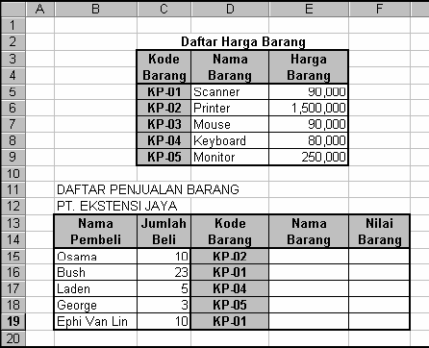
Gambar 3.18. Contoh Penulisan Fungsi HLOOKUP dan VLOOKUP

Slide 42
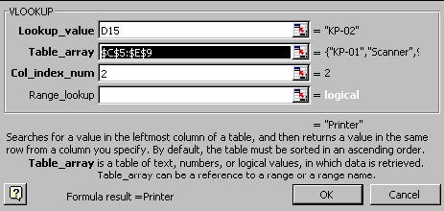
Dari tabel diatas, kita akan mengisi kolom Nama Barang dan Nilai barang berdasarkan dari tabel daftar harga barang. Kita dapat mengisi sel E15 dengan rumus =VLOOKUP(D15,$C$5:$E$9,2) dan sel F15 dengan rumus =C15*VLOOKUP(D15,$C$5:$E$9,2). Copylah rumus tersebut kebawah sampai data terakhir. Untuk menghindari kesalahan pengetikan rumus, kita dapat menggunakan fasilitas yang telah disediakan oleh Excel 2001 (insert, function), dengan cara ;
• Klik sel E15
• Pilih menu Insert dan klik Function sehingga muncul kotak dialok Paste Function.
• Pada daftar Function category, klik Lookup & Reference dan pada Function name klik VLOOKUP lalu klik OK sehingga tampil kotak dialog VLOOKUP seperti berikut ;
Gambar 3.19. Kotak Dialog Vlookup pada Function Category

Slide 43
• Lookup_value diisi dengan sel kunci yang aka dibandingkan dengan tabel. Untuk contoh diatas, ketikkan D15.
• Table_array diisi dengan range tabel data yang akan dibaca (tabel daftar harga barang). Ketikkan C5:E9 lalu tekan tombol F4 agar alamat sel tersebut menjadi absolut. Sehingga rumusnya menjadi $C$5:$E$9
• Col_index_num diisi nomor indeks kolom yang akan dimabil datanya, dalam hal ini isi dengan 2 karena kita akan mengambil data nama barang.
• Klik OK, maka hasilnya ditampilkan pada sel E15.
Copylah rumus tersebut ke bawah sampai data terakhir. Lakukan hal yang sama untuk mengisi kolom nilai barang. Jika tidak ada kesalahan, maka hasilnya seperti berikut ;

Slide 44
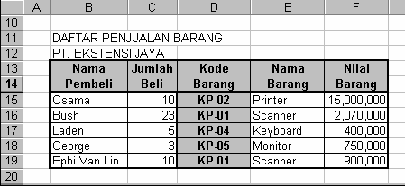
Gambar 3.20. Hasil Tampilan Penggunaan Fungsi Vlookup

Slide 45
16. Mengatur Tampilan Data Angka
Ada dua cara untuk mengatur format tampilan data angka;
1. Secara langsung (Manual)
Secara manual maksud adalah kita langsung mengetikkan format tampilan angka sewaktu kita mengetikkan angka itu sendiri. Misalnya kita ingin menggunakan pemisah ribuan dengan koma(,), maka kita tinggal mengetikkan 500,000. untuk lebih jelasnya perhatikan tabel dibawah ini ;

Slide 46
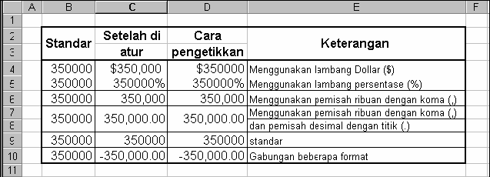
Gambar 3.21. Pengaturan Format Tampilan Data Angka Secara Manual

Slide 47
2. Menggunakan Perintah Format Cell
Perintah format cell sangat dianjurkan guna mengurangi kesalahan dalam pengetikan data angka. Ikuti langkah-langkah dibawah ini untuk menggunakan perintah ini;
• Sorot terlebih dulu sel atau range yang akan diatur tampilannya.
• Pilih dan klik menu Format, Cell atau cukup dengan menekan tombol Ctrl+1. Maka akan tampil kotak dialog format cell.
• Klik tab Number dan pada daftar pilihan Category, pilih kategori format yang diinginkan. Untuk sementara kita pilih Number. Perhatikan gambar berikut ;

Slide 48
Gambar 3.22. Pengaturan Menggunakan Format Cell

Slide 49
• Pada tab Decimal place tentukan jumlah digit angka desimal yang ditampilkan, standarnya 2 digit. Ceklis pada Use 1000 separator(,) jika ingin memberi pemisah koma (,) pada angka ribuan. Pada daftar pilihan dibawahnya pilih salah tanda negatif yang diinginkan.
• Klik OK untuk menutup jendela ini.
Jika kita memilih katagori Currency atau Accounting, pilih dan klik lambang uang yang diinginkan pada daftar pilihan Symbol.

Slide 50
17. Mengatur Tampilan Data Tanggal
• Letakkan penunjuk sel diposisi yang dinginkan.
• Ketikkan tanggal yang dinginkan, misalnya tanggal 1 Nopember 2001 dengan cara 11/01/01.
• Sorotlah sel/range tersebut untuk diubah tampilan format tanggalnya.
• Pilih dan klik menu Format, Cell, maka kotak dialog format cell akan ditampilkan.
• Pada kotak dialog tersebut, klik tab Number dan pilih Date pada daftar pilihan Category.
• Pada tab Type pilih jenis tampilan tanggal yang dinginkan. Lihat gambar berikut ;

Slide 51
Gambar 3.23. Pengaturan Menggunakan Format Cell
Pada kotak sample kita dapat melihat hasil tampilannya.
• Klik OK untuk menutup jendela ini. Maka sel/range yang disorot tadi akan
berubah sesuai dengan format yang telah diset tadi.

Slide 52
18. Mengatur Tampilan Data Waktu
• Letakkan penunjuk sel diposisi yang dinginkan.
• Ketikkan waktu/jam yang dinginkan, misalnya jam 2 siang lewat 25 menit dengan cara 14:25
• Sorotlah sel/range tersebut untuk diubah tampilan format waktunya.
• Pilih dan klik menu Format, Cell, maka kotak dialog format cell akan ditampilkan.
• Pada kotak dialog tersebut, klik tab Number dan pilih Time pada daftar pilihan Category.
• Pada tab Type pilih jenis tampilan waktu yang dinginkan. Lihat gambar berikut ;

Slide 53
Gambar 3.24. Pengaturan Tampilan Data Waktu

Slide 54
Kotak sample akan menampilkan hasil pilihan anda.
• Klik OK untuk menutup jendela ini. Maka sel/range yang disorot tadi akan berubah sesuai dengan format yang telah kita set.
Jika ingin menampilkan tanggal dan waktu sekarang, kita langsung dapat mengetikkan =NOW() pada formula bar, lalu tekan tombol enter.

Slide 55
19. Mengatur Tampilan Data Huruf/Teks
• Sorotlah terlebih dahulu sel/range yang akan diubah tampilannya.
• Pilih dan klik menu Format, Cell atau tekan tombol Ctrl+1. Kotak dialog format cell akan ditampilkan.
• Pada kotak dialog tersebut pilih tab Font, sehingga tampilannya menjadi ;

Slide 56
• Pilih dan klik nama huruf (Font), gaya tampilan huruf (Font style), ukuran huruf (Size), jenis garis bawah (Underline), warna huruf (Color) dan efek khusus lainnya sesuai keinginan kita.
• Klik OK untuk menutup jendela ini. Untuk mengatur perataan tampilan data, dapat dilakukan dengan ;
• Sorotlah terlebih dahulu sel/range yang akan diubah tampilannya.
• Pilih dan klik menu Format, Cell atau tekan tombol Ctrl+1. Kotak dialog format cell akan ditampilkan.
• Pada kotak dialog tersebut pilih tab Alignment, sehingga tampilannya menjadi :

Slide 57
Gambar 3.25. Pengaturan Tampilan Data Huruf/Teks

Slide 58
Gambar 3.26. Pengaturan Perataan Tampilan Data

Slide 59
• Pilihan Horizontal digunakan untuk memilih perataan tampilan teks secara horizontal. Lihat Gambar ;
Gambar 3.26. Pengaturan Perataan Tampilan Data Secara Horizontal

Slide 60
Pilihan Vertical digunakan untuk memilih perataan tampilan teks secara vertikal. Lihat Gambar ;
Gambar 3.27. Pengaturan Perataan Tampilan Data Secara Vertikal

Slide 61
• Kotak Orientasi, digunakan untuk mengatur orientasi/arah perataan data dengan derajat posisi kemiringanya.
Gambar 3.28. Pengaturan Orientasi Perataan Tampilan Data
• Klik OK untuk menutup jendela ini.

Slide 62
20. Edit Data
Dalam materi edit data ini, kita akan membahas bagaimana caranya menyalin data (copy), memindahkan data (cut), menyisip baris dan kolom (insert), menghapus baris dan kolom (delete) dan bagaimana caranya memberi bingkai dari data yang kita buat.

Slide 63
21. Menyalin Data (Copy)
• Sorotlah terlebih dahulu sel/range yang akan di salin.
• Pilih dan klik menu Edit, Copy atau cukup dengan menekan tombol Ctrl+C.
• Pindahkan penunjuk sel ke lokasi yang dinginkan.
• Pilih dan klik menu Edit, Paste atau dengan menekan tombol Ctrl+V.

Slide 64
22. Memindahkan Data (Cut)
• Sorotlah terlebih dahulu sel/range yang akan dipindahkan.
• Pilih dan klik menu Edit, Cut atau cukup dengan menekan tombol Ctrl+X
• Pindahkan penunjuk sel ke lokasi yang dinginkan.
• Pilih dan klik menu Edit, Paste atau dengan menekan tombol Ctrl+V.

Slide 65
22. Menyisip Baris/Kolom (Insert)
Kadangkala kita ingin menyisip baris/kolom karena ada data yang tertinggal.
Perhatikan kembali tabel diatas.
1. Menyisip Baris
Kita akan menyisip baris pada lokasi baris kelima karena lupa memasukan barang Motherboar pada lokasi tersebut, maka caranya ;
• Letakkanlah penunjuk mouse disel mana saja asal berada pada lokasi baris kelima. (misal sel B5)
• Pilih dan klik menu Insert, Rows.

Slide 66
2. Menyisip Kolom
Pada saat mengetikan tabel diatas, kita lupa memasukkan kolom satuan setelah kolom jumlah barang. Untuk mengatasi hal tersebut ikuti langkah menyisip kolom berikut ;
Letakkanlah penunjuk mouse disel mana saja asal berada pada lokasi kolom yang diinginkan. Sebagai contoh kolom E, maka letakkakan di sel E.5 atau E.4 dsb)
Pilih dan klik menu Insert, Columns.

Slide 67
Jika anda berhasil melakukan proses diatas, maka hasilnya seperti berikut :
Gambar 3.30. Menyesip Baris dan Kolom
Isilah baris dan kolom tersebut dengan data yang terlupakan.
Tugas Anda: coba pelajari bagaimana caranya menyisipkan suatu sel.

Slide 68
23. Menghapus Baris, Kolom dan Sel (Delete)
• Sorotlah sel atau range yang akan dihapus.
• Pilih dan klik menu Edit, Delete, maka kota dialog delete akan ditampilkan seperti berikut:

Slide 69
Gambar 3.31. Menghapus Baris dan Kolom

Slide 70
• Pada kotak delete tersebut pilih salah satu model penghapusan berikut ini ;
1) Shift cell left, digunakan untuk menghapus seluruh isi sel/ range yang disorot dan diganti dengan data pada baris yang sama yang terletak disebelah kanannya.
2) Shift cell up, digunakan untuk menghapus seluruh isi sel/ range yang disorot dan diganti dengan data pada kolom yang sama yang terletak disebelah bawahnya.
3) Entire Row, digunakan untuk menghapus seluruh isi sel/ range pada baris yang disorot.
4) Entire Columns, digunakan untuk menghapus seluruh isi sel/range pada kolom yang disorot.
• Klik OK untuk menutup ini.

Slide 71
24. Mengetengahkan Judul Tabel (Merge & Center)
• Sorotlah judul tabel tersebut sesuai dengan lebar tabel. (sorot perbaris)
• Klik icon Merge & Center yang terletak pada toolbar standar.

Slide 72
25. Memberi Garis Pembatas (Border)
Bingkai atau garis pembatas perlu dibuat agar tampilan dari data yang kita buat lebih baik dan lebih mudah untuk dibaca. Untuk melakukan hal ini, ikuti langkat berikut ini :
• Sorotlah sel/range yang akan diberi bingkai.
• Pilih menu Format dan klik Cell atau tekan tombol Ctrl+1, Kotak dialog format akan ditampilkan.
• Klik tab Border, maka akan ditampilkan seperti berikut ;

Slide 73
Gambar 3.32. Memberi Garis Pembatas

Slide 74
• Pada bagian Preset, pilih salah satu tombol berikut ;
• None, digunakan untuk menghapus seluruh garis pembatas dan bingkai yang telah ada.
• Outline, digunakan untuk membuat bingkai disekeliling sel atau range yang disorot.
• Inside, digunakan untuk menempatkan garis pembatas dibagiann dalam range.
• Border, digunakan untuk memberi garis pembatas, pada bagian yang diinginkan, atas, tengah, bawah, miring, sebelah kanan, kiri dan lain-lain.
• Pada bagian Style, pilih model garis yang dinginkan.
• Untuk memberi warna pada garis, pilih salah satu warna yang telah disediakan oleh Excel 2000 pada tab Color.
• Klik OK untuk menutup jendela ini.

Slide 75
26. Membuat Tabel
Pada materi sebelumnya, membuat garis pembatas/bingkai, sebenarnya kita telah belajar membuat tabel, tapi pada bagian ini kita akan membuat tabel dengan memanfaat fasilitas yang telah disediakan oleh Excel 2000 yang dikenal dengan Autoformat. Dengan fasilitas ini, Excel 2000 telah menyediakan berbagai macam format tabel, kita tinggal memilih dan memanfaatkannya saja. Berikut cara menggunakan fasilitas ini :
• Sorotlah range data yang akan dibuat tabelnya
• Pilih menu Format, dan klik AutoFormat, maka kota dialog Auto Format akan ditampilkan seperti berikut ini ;

Slide 76
Gambar 3.33. Membuat Tabel dengan AutoFormat

Slide 77
Gunakan vertikal scroll bar untuk melihat model tabel lainnya yang disediakan oleh Excel 2000.
• Klik salah satu model tabel yang diinginkan.
• Klik OK untuk menutup jendela ini. Maka range yang disorot tadi akan diubah sesuai dengan tabel yang anda pilih.

Slide 78
27. Membuat Grafik
1. Membuat Grafik Menggunakan Chart Wizard
Untuk membantu penjelasan materi ini, perhatikan tabel berikut ini :
Gambar 3.34. Membuat Contoh Tabel

Slide 79
Gambar 3.35. Kotak Dialog Chart Wizard

Slide 80
Langkah-langkah membuat grafik ;
1. Sorotlah range data yang akan dibuat grafik (mencakup judul baris dan judul kolom). Sebagai contoh, sorotlah range B6:G11.
2. Klik icon Chart Wizard , maka kotak dialog Chart Wizard-Step 1 0f 4, akan ditampilkan seperti berikut ;

Slide 81
3. Pada daftar Chart type, pilih model grafik yang diinginkan dan pada Chart sub-type pilih model tampilan yang diinginkan. Untuk melihat tampilan grafik sementara, anda dapat meng-klik tombol Press and Hold to view sample tanpa melepaskan penekanan tombol mouse. Jika kurang puas dengan tampilan tersebut, kita juga dapat memilih model lain, dengan meng-klik Custom Type. Untuk contoh pilihlah model Column dengan sub tipe yang terakhir(urutan ketujuh).
4. Klik Next, maka kota dialog Chart Wizard-Step 2 of 4

Slide 82
Gambar 3.36. Kotak Dialog Chart Wizard Step 2 of 4

Slide 83
Isilah tab data range dengan meng-klik tombol pemilihan data yang terletak sebelah kanan kotak ini. Karena kita telah menyorot range data tersebut, maka otomatis akan ditampilkan. Kita tinggal memilih jenis Series in, apakah baris atau kolom. Dalam hal ini kita memilih baris. Kita juga diberi kebebasan untuk memilih model yang digunakan dengan meng-klik tab Series.
5. Klik Next, maka kota dialog Chart Wizard-Step 3 of 4 – Chart Options, ditampilkan seperti berikut ;

Slide 84
Gambar 3.36. Kotak Dialog Chart Wizard Step 3 of 4

Slide 85
6. Tab Titles digunakan untuk membuat judul grafik, dimana
• Chart Title, diisi dengan judul tabel
• Category (X) axis, diisi dengan judul tabel untuk sumbu X
• Series (Y) axis, diisi dengan judul tabel untuk sumbu Y
• Value (Z) axis, diisi dengan judul tabel untuk sumbu Z
7. Tab Axes digunakan untuk mengatur judul sumbu (axis), kita dapat mengatur apakah judul sumbu category (X)axis, series (Y) axis dan Value (Z) axis akan ditampilkan atau tidak. Jika ingin
ditampilkan, ceklislah sumbu tersebut.

Slide 86
8. Tab Gridlines digunakan untuk mengatur tampilan garis skala pembantu (grid) pada sumbu X, Y dan Z dengan pilihan mayor gridlines (jarak antar garis agak lebar) dan minor gridlines (jarak antar garis dekat). Ceklislah pada sumbu yang diinginkan untuk menampilkannya.
9. Tab Legend digunakan untuk mengatur tampilan legend dari grafik.Tandailah option Show Legend untuk menampilkan legend dan tentukan posisi legend pada option Placement apakah di bawah (bottom), pojok (corner), atas (top), kanan (right) atau disebelah kiri (left)

Slide 87
10. Tab Data Labels digunakan untuk mengatur penempatan label data pada grafik. Label data ini berupa teks, nilai data, atau tidak ada sama sekali, tergantung kebutuhan kita masing-masing.
11. Tab Data Table digunakan untuk mengatur apakah ingin menampilkan data tabel atau tidak pada bagian bawah grafik.
12. Klik tombol Next untuk melangkah ketahap akhir pembuatan grafik ini, yaitu Chart Wizard – Step 4 of 4 - Chart Location. Lihat gambar berikut ;

Slide 88
Gambar 3.37. Kotak Dialog Chart Wizard Step 4 of 4

Slide 89
Pada kotak dialog ini terdapat dua pilihan yaitu;
1 . As new sheet, jika ingin menampilkan grafik pada lembar kerja yang baru (terpisah dengan data) tapi tetap dalambuku kerja yang sama, atau
2. As object in, jika ingin menempatkan grafik pada lembar kerja data secara bersamaan atau berdampingan.
13. Klik Finish untuk menutup jendela ini.

Slide 90
28. Mencetak Lembar Kerja
Langkah-langkah mencetak lembar kerja ;
a. Jika ingin mencetak range tertentu dari data maka sorotlah terlebih dahulu range yang akan dicetak, kalau tidak langsung kelangkah berikutnya.
b. Pilih menu File dan klik Print, maka kota dialog pencetakan akanditampilkan seperti berikut ;

Slide 91
Gambar 3.38. Kotak Dialog Print

Slide 92
c. Pilihan Name diisi denga jenis printer yang terpasang pada komputer saat ini.
d. Pilihan Print Range digunakan untuk menentukan range data yang akandicetak, apakah keseluruhan (All) atau range tertentu dari halaman (from) tertentu sampai kehalaman tertentu. Misal halaman 1 sampai dengan 5, maka isilah 1 pada kotak from dan 5 pada kotak to.
e. Pilihan Print What digunakan untuk menetukan data yang akan dicetak, apakah data yang disorot saja (selection), seluruh isi lembar kerja yang aktif (Active Sheet(s)) atau ingin mencetak seluruh lembar kerja yang ada pada buku kerja yang aktif saat ini

Slide 93
f. Isilah Number of copies dengan nilai tertentu jika ingin mencetak data rangkap.
g. Klik OK untuk menutup jendela ini dan printer akan melaksanakannya.
Catt. Biasakanlah melihat hasil cetakan kelayar terlebih dahulu sebelum mencetak ke printer, dengan cara meng-klik tombol Preview yang terdapat pada bagian bawah kiri dari kotak dialog Print tersebut. Untuk hasil cetak yang lebih baik, coba anda pelajari perintah pada menu File dan klik Page Setup. Dengan tampilan seperti berikut ;

Slide 94
Gambar 3.37. Kotak Dialog Page Setup

Slide 95
SEKIAN....
TERIMA KASIH,
WASSALAM...

